Slide 1
מערכות הפעלה
שני אלקובי
פריאל לוי

Slide 2
Contents
1
זכרון - הקדמה
2
Shared memory

Slide 3
Pipe vs. FIFO
pipes (צינורות) הם ערוצי תקשורת חד-כיווניים ואילו FIFO הוא ערוץ תקשורת דו-כיווני, כלומר ניתן לבצע הן קריאה והן כתיבה ל-FIFO דרך אותו descriptor
Pipes אינם מופיעים בהיררכיה של מערכת הקבצים לעומת FIFO שמופיע במערכת הקבצים בשמו.
לאחר סיום השימוש ב-pipe מצד כל התהליכים (סגירת כל ה-descriptors) מפונים משאבי ה-pipe באופן אוטומטי. ואילו FIFO אינו משוחרר אוטומטית לאחר שהמשתמש האחרון בו סוגר את הקובץ, ולכן יש לפנותו בצורה מפורשת.

Slide 4
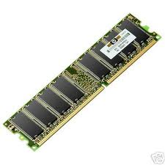
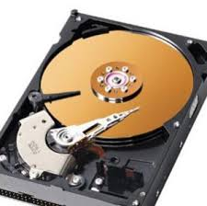
זכרון פיזי
הזיכרון הפיזי הוא זיכרון הנמצא בהתקנים הפיזיים של המחשב. הזיכרון הפיזי מורכב מ:
זיכרון פיזי ראשי – RAM - מאכסן את התכנית לביצוע והנתונים שהתכנית משתמשת בהם (נדיף).
זיכרון פיזי משני – דיסק קשיח – (hard disk), מאכסן בדרך כלל כמות גדולה של נתונים, מורכב מדסקיות (לא נדיף).

Slide 5
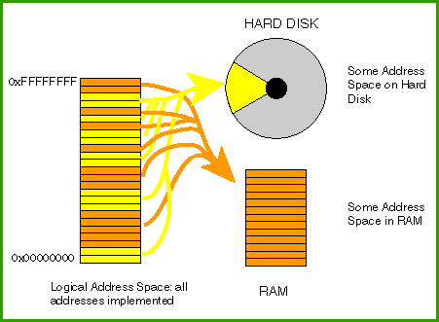
זכרון וירטואלי ופיזי
זיכרון וירטואלי הוא מרחב זיכרון מדומה העומד לרשות תהליך.
מרחב הזיכרון הוירטואלי של תהליך יכול להיות גדול מהזיכרון הפיזי הראשי.
מרחב הזיכרון הוירטואלי ממופה בחלקו לזיכרון הפיזי הראשי ובחלקו לזיכרון הפיזי המשני.
הקוד המבוצע ע"י המעבד והנתונים הדרושים לביצוע הקוד חייבים להיות בזיכרון הפיזי הראשי בזמן הביצוע.

Slide 6

למה צריך זכרון וירטואלי?
הפרדה בין תהליכים:
לכל תהליך מוגדר מרחב זיכרון וירטואלי משלו, בלתי תלוי בתהליכים אחרים.
כלומר, מערכת ההפעלה מגינה עלינו בכך שהיא מפרידה את מרחב הכתובות של כל תהליך מכל האחרים ובזכות זאת תהליך אחד לא יכול לפגוע בנתונים של תהליך אחר.

Slide 7
למה צריך זכרון וירטואלי?
הגדלת הזיכרון העומד לרשות המערכת:
בכל נקודת זמן רק חלק ממרחב הזיכרון של תהליך נמצא בזיכרון הפיזי הראשי.
מאפשר למחשב להריץ מספר רב של תהליכים שסך כל הזיכרון שלהם גדול מהזיכרון הפיזי הראשי (או תהליך בודד שמרחב הזיכרון שלו גדול מהזיכרון הפיזי הראשי).

Slide 8
מרחב זיכרון וירטואלי
לכל תהליך מרחב זיכרון וירטואלי משלו.
מתחיל בכתובת 0 ומסתיים בכתובת 3GB-1. (המוסכמה בx86)
מרחב הזיכרון הווירטואלי של תהליך מחולק בכפולות של דפים
קטעי זיכרון עוקבים בעלי גודל קבוע (בד"כ 4KB)
תהליך מגדיל את מרחב הזיכרון הוירטואלי שלו ע“י בקשות להקצאת זיכרון.
הזיכרון הפיזי הראשי של המחשב מחולק למסגרות, כל-אחת בגודל דף.
אם דף נמצא בזיכרון הראשי(RAM) הוא משובץ למסגרת כלשהי

Slide 9
טבלאות דפים
לכל תהליך יש טבלת דפים משלו (שמנוהלת על ידי מערכת ההפעלה) אשר מנהלת את הדפים שלו.
האם הדף נמצא בזיכרון הראשי ובאיזו מסגרת.
הטבלה מכילה כניסה עבור כל דף במרחב הזיכרון של תהליך.
כל כניסה של דף בטבלת הדפים מכילה דגל מיוחד (present) המציין האם הדף נמצא בזיכרון הראשי.
אם כן, הכניסה מכילה את מספר המסגרת בה מאוחסן הדף בזיכרון הראשי.
אם לא, הכניסה מצביעה על המיקום של הדף בדיסק.

Slide 10
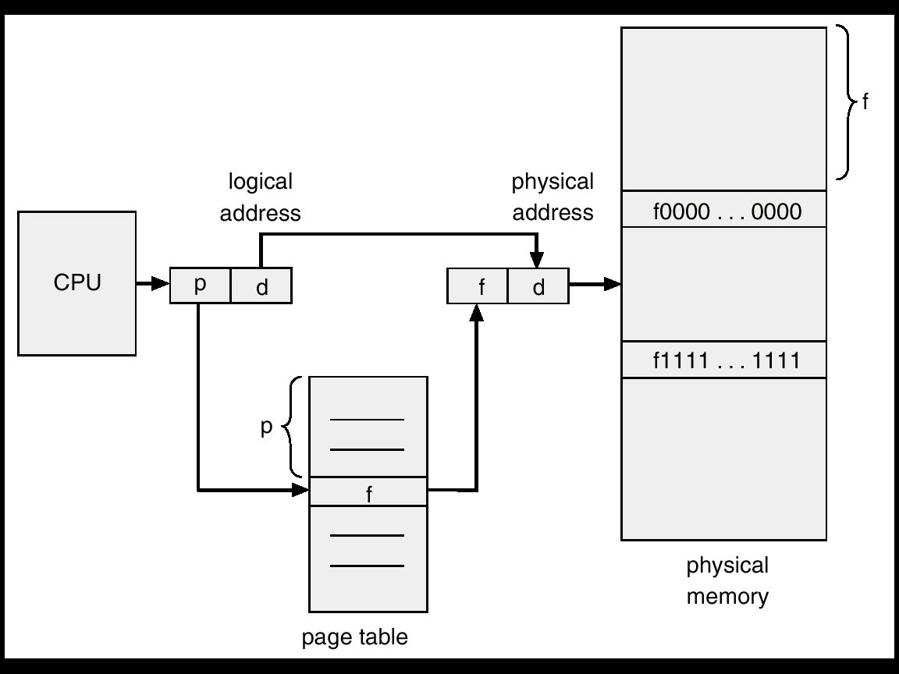
תרגום כתובת וירטואלית

Slide 11
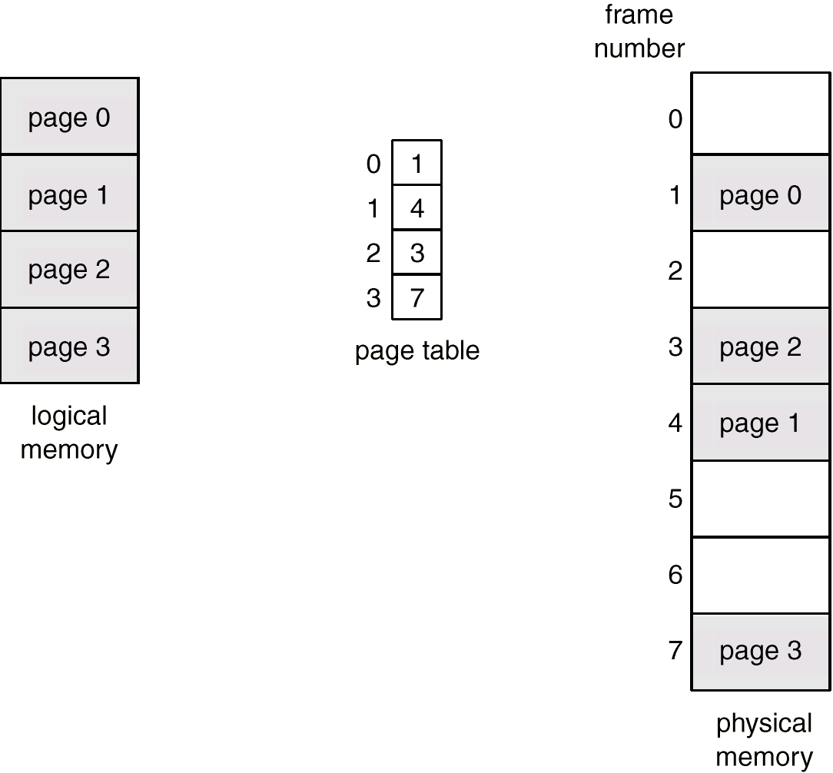
תרגום כתובת וירטואלית - דוגמא

Slide 12
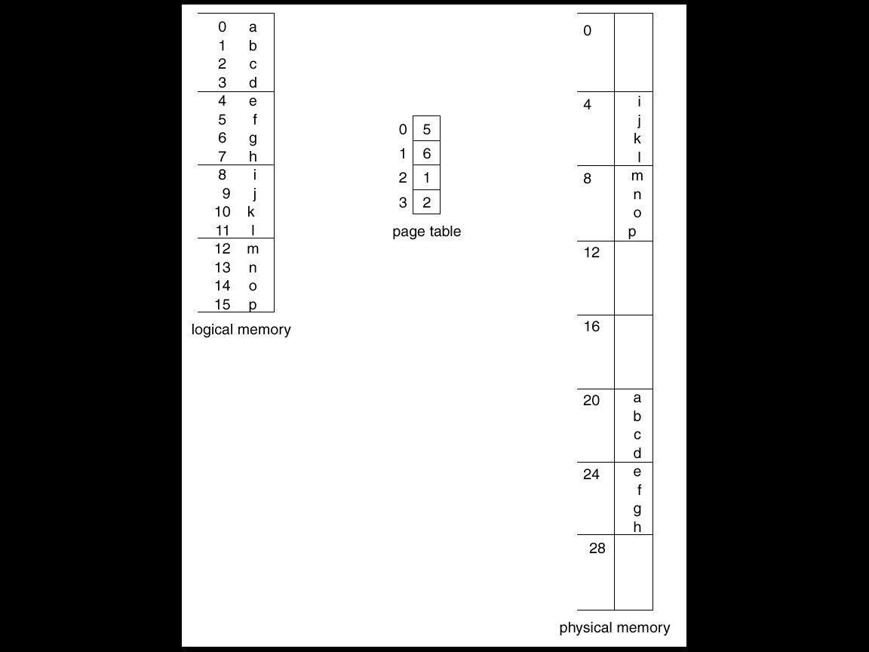
תרגום כתובת וירטואלית – דוגמא מפורטת

Slide 13
זכרון משותף
מה הבעיה העיקרית ב pipes או בFIFO?
זמן... התערבות של מערכת ההפעלה בכל קריאה/כתיבה.
ניתן להגדיר אזור זיכרון שיהיה משותף למספר תהליכים.
המנגנון המאפשר זאת נקרא:
למעשה נמפה את אותה מסגרת למספר תהליכים
IPC Shared Memory

Slide 14
יתרונות זכרון משותף
מאפשר למספר תהליכים לגשת לאותו חלק בזכרון ולחלוק את אותו המידע, בניגוד ל pipe שקריאה ממנו מרוקנת את המידע.
כל התהליכים רואים את המידע שהשתנה.
מהיר יותר מ pipes.
לא מצריך system call בזמן קריאה/כתיבה.

Slide 15
יצירת זיכרון משותף ושימוש בו
על מנת שנוכל להשתמש בזיכרון משותף עלינו לבצע מספר פעולות:
יצירת מפתח ייחודי.
שימוש במפתח על מנת להקצות חלק ספציפי בזיכרון.
התחברות של כל התהליכים הרלוונטיים לאזור המשותף בזיכרון.
נתחיל בהסבר על שלב 2...

Slide 16
Shmget
#include <sys/ipc.h> #include <sys/shm.h>
int shmget(key_t key, size_t size, int shmflg);
key- מפתח זיהוי או הערך IPC_PRIVATE(בשביל מקום כלשהו חדש)
size- גודל רצוי (יעוגל לגודל דף)
shmflg – הרשאות | IPC_CREAT (ליצור מקום חדש עבור המפתח) | IPC_EXCEL (כשלון אם הסיגמנט קיים)
ערך מוחזר: shmid- ערך מספרי המזהה באופן ייחודי שטח שנוצר לשיתוף או 1- עבור כשלון

Slide 17
Shmget
#include <sys/ipc.h> #include <sys/shm.h>
int shmget(key_t key, size_t size, int shmflg);
קריאת מערכת שנועדה:
1.להקצות אזור משותף בזיכרון (על ידי שימוש בkey שאף תהליך אחר עוד לא נתן או על ידי שימוש בIPC_PRIVATE)
או
2. לקבל מזהה של אזור בזיכרון שתהליך אחר כבר הקצה( על ידי שימוש בkey שתהליך אחר כבר השתמש בו על מנת להקצות זיכרון משותף).

Slide 18
יצירת זכרון משותף t8_1.c
#define SHM_SIZE 4096
#define FLAGS IPC_CREAT | 0644
int main()
{
int shm_id;
shm_id=shmget(IPC_PRIVATE,SHM_SIZE,FLAGS);
if(shm_id==-1)
{
printf("error creating shared memory\n");
exit(0);
}
printf("the shared memory segment ID is: %d\n",shm_id);
}

Slide 19
סוגי שגיאות
1.ביקשנו גודל שקטן מהמינימום (SHMMIN) או גדול מהמקסימום (SHAMMAX) המותרים.
2. האובייקט כבר קיים והעברנו
IPC_CREAT|IPC_EXCL
3. האובייקט לא קיים (ולא הדלקנו את CREATE_IPC)
4.המערכת לא הצליחה להקצות זיכרון.

Slide 20
Shmat
#include <sys/types.h>
#include <sys/shm.h>
void *shmat(int shmid, const void *shmaddr, int shmflg);
מטרה: לקשר את הזכרון המשותף לתהליך.
shmid: המזהה של הזכרון המשותף (הערך שחזר מהפונקציה shmget).
shmaddr: לרוב NULL, או כתובת הסט מפורשת למיפוי השטח הזיכרון המשותף
shmflg: מספר פרמטרים מופרדים ע"י |
SHM_RDONLY: יפתח את השטח לקריאה בלבד (ברירת המחדל היא R+W)
SHM_RND : אם הוכנס שטח זיכרון, flag זה יעגל אותו למטה לכתובת חוקית שהינה כפולה של גודל דף.
ערך חוזר: כתובת של שטח במרחב הזכרון של התהליך שממופה לזכרון המשותף, או 1- עבור כשלון (לא לשכח לעשות cast (char *)(-1) ).

Slide 21
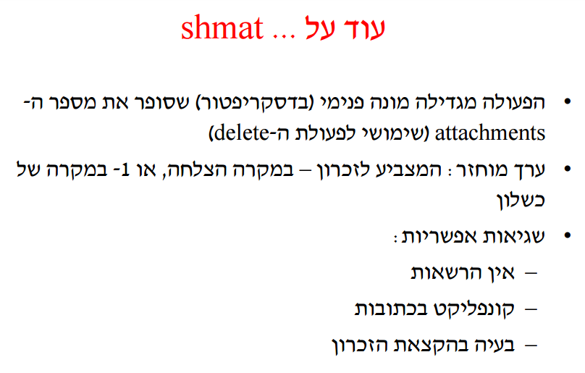
Shmat

Slide 22
Shmdt
#include <sys/types.h>
#include <sys/shm.h>
int shmdt(const void *shmaddr);
shmaddr – כתובת מפורשת אליה ממופה שטח הזיכרון המשותף
הפקודה מנתקת את הקשר בין התהליך לבין הזיכרון המשותף (לא מוחקת את הזיכרון)
כאשר התהליך מסתיים הניתוק מתבצע אוטומטית
(כי אין תהליך....)

Slide 23
קריאה/כתיבה לזכרון משותף t8_2.c
#define SHM_ID 720911
int main()
{
char* shmaddr;
if((shmaddr=shmat(SHM_ID,0,0))==(char*)-1)
{
printf("error in attaching to the shared memory\n");
exit(0);
}
printf("the shared memory contains: %s\n",shmaddr);
strcpy(shmaddr,"hello world");
if(shmdt(shmaddr)==-1)
printf("detaching error\n");
}

Slide 24
יצירת זכרון משותף – מפתח יחודי t8_3.c
איך אפשר לייצר מפתח מסוג: key_t?
בעזרת הפקודה ftok
key_t ftok(char *pathname, char proj_id);
pathname- שם של קובץ
proj_id- אות שאתם בוחרים
t8_3.c
Notes:
Combines 16 bits from inod number, 8 bits from device and 8 bits of proj_id

Slide 25
זכרון משותף – אבא ובן t8_4.c
fork()
נוצר מרחב כתובות וירטואלי אצל הבן שבו אותה כתובת וירטואלית (בעותק נפרד) מצביעה על אותה מסגרת.
exec() וגם exit()
שטחי הזיכרון עוברים detache.
מדוע השטחים לא מושמדים?
יתכן ותהליך אחר יעלה ויעשה שימוש בשטחים האלו.
t8_4.c

Slide 26
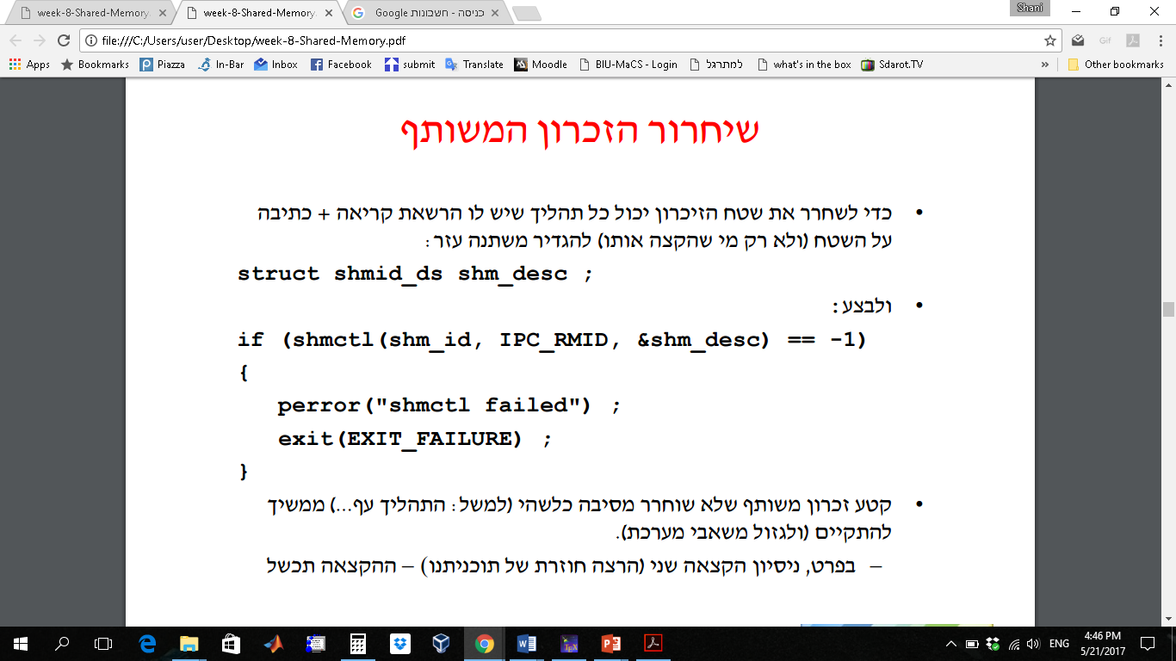
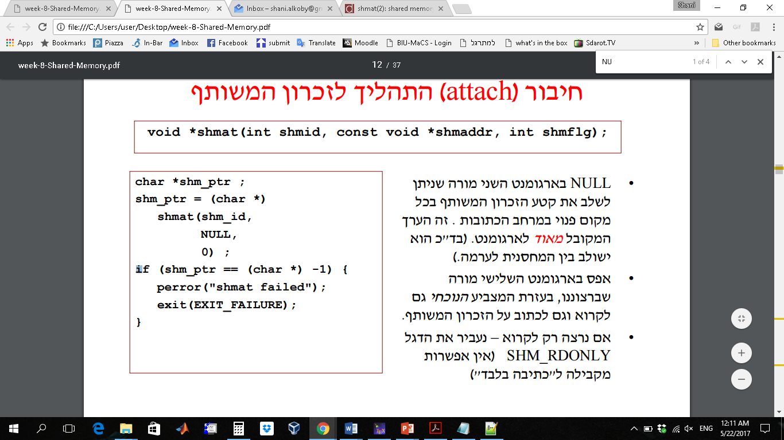
מחיקה/עדכון - shmctl
#include <sys/shm.h>
int shmctl(int shmid, int cmd, struct shmid_ds *buf);
פעולה:
מאפשר שליפה ועדכון של פרמטרים של השטח המשותף, מאפשר השמדה
פרמטרים:
shmid – מזהה האובייקט (קבלנו אותו מ shmget)
cmd – (אופרטור יחיד!)
IPC_STAT – מאפשר שליפה לתוך buf של הסטאטוס של השטח
IPC_SET – מאפשר קביעה של פרמטרי הסטאטוס של השטח ע"פ אלו שמוגדרים ב buf ישנה את הפרמטרים הבאים:shm_perm.uid shm_perm.gid shm_perm.mode
IPC_RMID – מורה על השמדה (לאחר הניתוק האחרון, הרשאות משתמש נבדקות – רק לowner, לcreator או למי שיש לו את ההרשאות המתאימות)
buf – מבנה הנתונים אליו יקרא / ממנו יילקחו הסטאטוס של השטח (פרטים בשקף הבא)
ערך מוחזר
0 בהצלחה
-1 בכישלון

Slide 27
shmid_ds
struct shmid_ds {
struct ipc_perm shm_perm;/* operation perms */
int shm_segsz; /* size of segment (bytes) */
time_t shm_atime; /* last attach time */
time_t shm_dtime; /* last detach time */
time_t shm_ctime; /* last change time */
unsigned short shm_cpid; /* pid of creator */
unsigned short shm_lpid; /* pid of last operator */
short shm_nattch; /* no. of current attaches */
...
};
struct ipc_perm {
key_t key;
ushort uid; /* owner euid and egid */
ushort gid;
.
.
.
ushort mode;
…
};

Slide 28
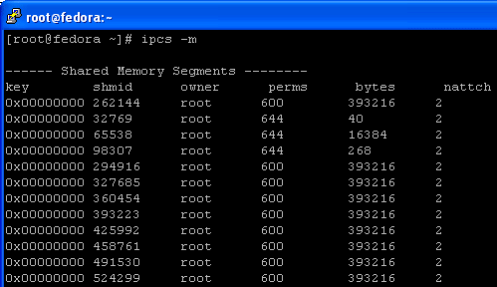
עבודה מהshell
ipcs –m : מציג את משאבי הזיכרונות המשותפים
To delete shared memory from the shell use:
ipcrm shm shmid
ipcrm shm 14092

Slide 29
דוגמה shmctl
t8_5.c הדפסת מידע של הזכרון המשותף
t8_6.c מחיקת זכרון משותף.

